Slide 1
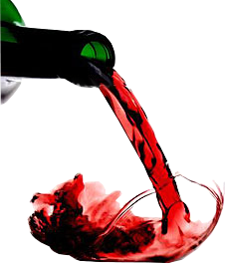
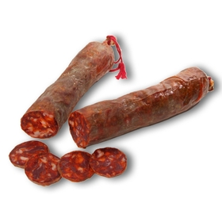
Catálogo
Badulake

Slide 2
En las siguientes páginas os vamos a mostrar algunos productos típicos de La Rioja con una foto, una descripción y una referencia de cada producto.
Los portes están incluidos en los precios.

Slide 3
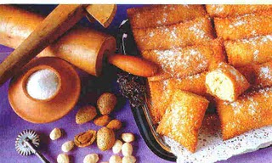
Fardelejos
Deliciosos pasteles de hojaldre rellenos de una rica pasta de almendras similar al mazapán, elaborados exclusivamente con ingredientes naturales.
Caja de 12: 9,5€
Ref.: FAR-12
Caja de 6: 5,5€
Ref.: FAR-6

Slide 4
Mazapanes de Soto Suprema
Producto típico riojano elaborado a base de almendras
Peso: 500gr.
Precio: 7,32€
Ref.: MAZ

Slide 5
Pimientos del Piquillo
Producto típico de extraordinaria calidad y sabor. Entero.
Peso: 250gr.
Precio: 2,65€
Ref.: PIM

Slide 6
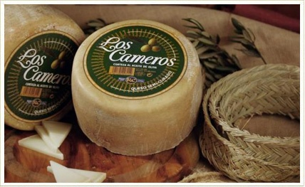
Queso curado de Oveja
Exquisito queso típico de La Rioja
Peso: 1Kg
Precio: 10,6€
Ref.: QUE

Slide 7
Macedonia de verduras
Exquisita macedonia de verduras elaborada en La Rioja
Peso: 400gr.
Precio: 2€
Ref.: MAC

Slide 8
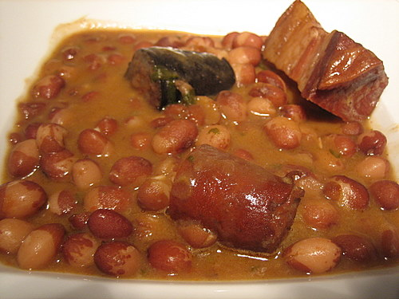
Caparrones
Los caparrones son un tipo de alubia roja típica de La Rioja. Más fino y de una extraordinaria calidad.
Peso: Bote d 690gr.
Precio: 4,7€
Ref.: CAP

Slide 9
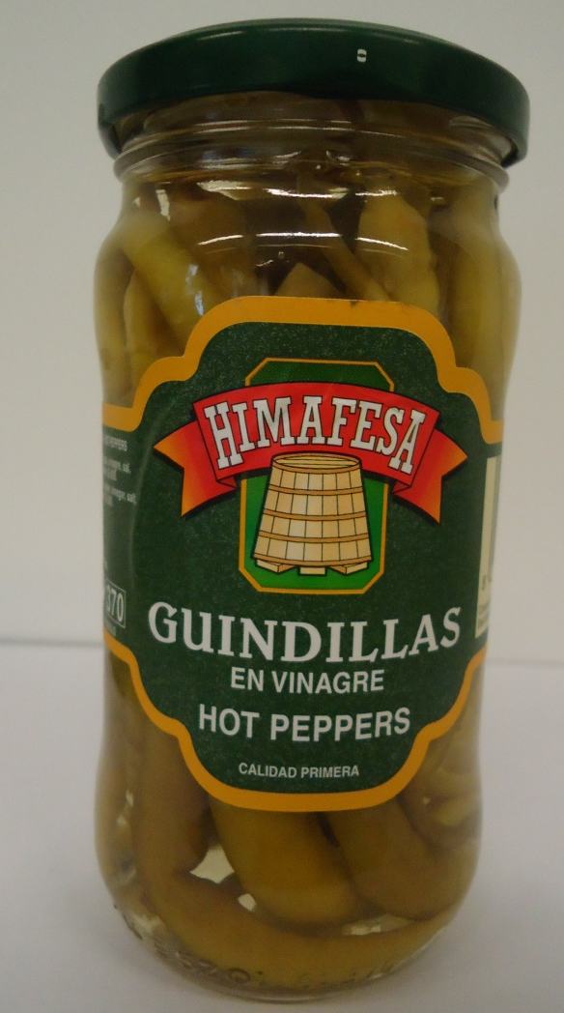
Guindillas
Producto típico riojano con su especial picor que le da un toque exquisito.
Precio: 1,6€
Ref.: GUI

Slide 10
Melocotón en almíbar
Producto envasado en almíbar, que le da un toque dulce y diferente.
Precio: 3,4€
Ref.: MEL

Slide 11
Paté artesano
Producto elaborado a partir de trufa negra para untar sobre panecillos
Precio: 1,95€
Ref.: PAT

Slide 12
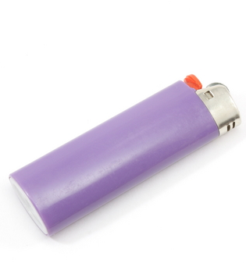
Mecheros
Encendedores de colores surtidos
Precio: 0,7€
Ref.: MEC

Slide 13
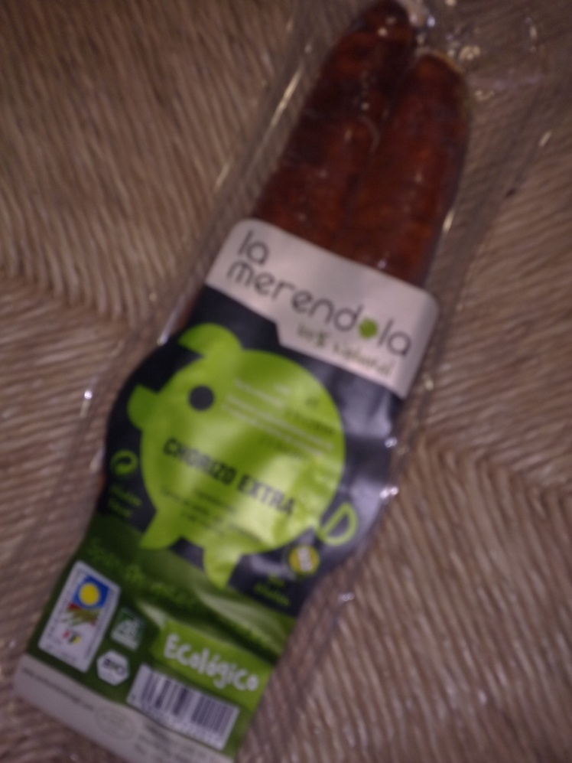
Chorizo Ecológico
Producto típico riojano procedente de cerdos que viven semilibres en el campo
Envasado al vacío
Precio: 3€
Ref.: CHO

Slide 14
Lentejas
Legumbre típica
Peso: 400gr.
Precio: 1,8€
Ref.: ABL

Slide 15
Alubia blanca
Legumbre típica
Peso: 400gr.
Precio: 1,8€
Ref.: ABL

Slide 16
Alubia roja
Legumbre típica
Peso: 400gr.
Precio: 1,8€
Ref.: ARO

Slide 17
Cardo al natural
Producto típico de la Ribera del Ebro
Peso: 400gr.
Precio: 2,4€
Ref.: CAR

Slide 18
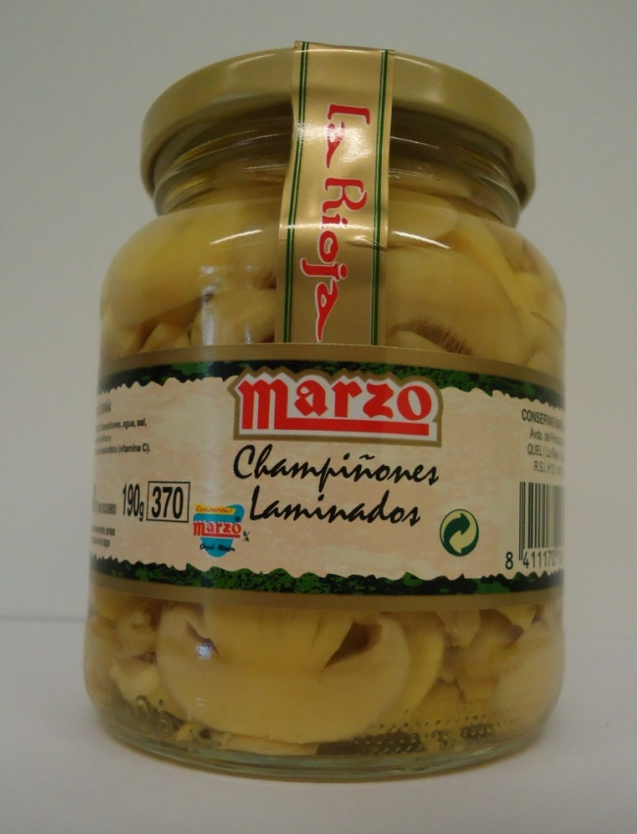
Champiñones laminados
Producto laminado con diferentes formas de preparación (con jamón, gambas, queso, etc.)
Peso: 370gr.
Precio: 2,1€
Ref.: CHA

Slide 19
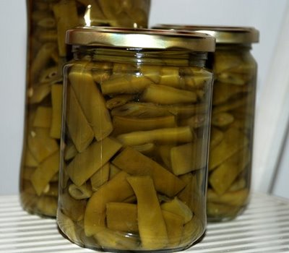
Judias verdes
Vainas de las Judías típicas de la huerta riojana. Muy buenas.
Peso: 400gr.
Precio: 2,4€
Ref.: JUD

Slide 20
Lentejas
Es un alimento de origen árabe con una alta concentración de nutrientes.
Peso: 400gr.
Precio: 1,8€
Ref.: LEN

Slide 21
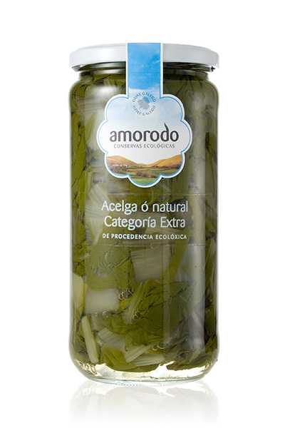
Acelgas
Verdura típica de la huerta riojana.
Peso: 425gr.
Precio: 2,3€
Ref.: ACE

Slide 22
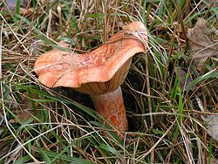
Robellones embotados
Hongo característico de España es un comestible apreciado. A menudo es consumida asada, guisada, o como complemento de los guisos de carne.
Peso: bote de 250gr.
Precio: 2€
Ref.: ROB

Slide 23
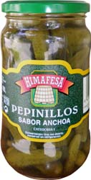
Pepinillos con anchoa
Producto típico riojano
Peso: 100gr.
Precio: 1,3€
Ref.: PEP

